Slide 1

TRƯỜNG TIỂU HỌC VIỆT HƯNG
GIÁO ÁN KHỐI 1
MÔN : ĐẠO ĐỨC
KÍNH CHÀO QUÝ THẦY CÔ VÀ CÁC EM HỌC SINH

Slide 2



Trong bài hát, niềm vui của bạn nhỏ được thể hiện như thế nào?
Em cùng các bạn hát bài “Em làm kế hoạch nhỏ”sáng tác Phong Nhã

Slide 3
Em đã tham gia các hoạt động tập thể nào ở trường?
Kết luận: Nếu mỗi em học sinh đều tự giác tham gia quét dọn trường lớp, chăm sóc công trình măng non, hoạt động từ thiện, sinh hoạt sao nhi đồng… thì các em sẽ hiểu sâu sắc hơn về trách nhiệm với bản thân, chăm sóc người thân và việc chia sẻ trách nhiệm với cộng đồng.

Slide 4
Chủ đề 6: Tự giác làm việc của mình
BÀI 18: TỰ GIÁC THAM GIA CÁC HOẠT ĐỘNG Ở TRƯỜNG

Slide 5
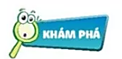
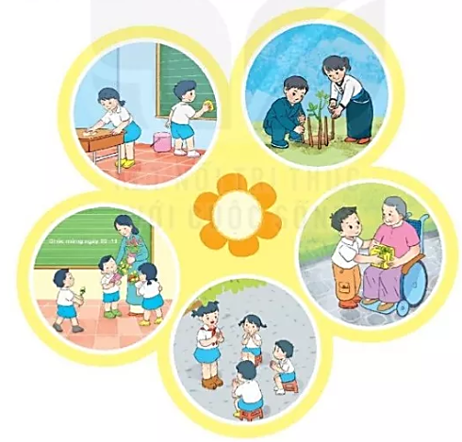
Em cần tự giác tham gia các hoạt động nào ở trường?
Thảo luận nhóm 4

Slide 6
Vì sao em cần tự giác tham gia các hoạt động ở trường?
Ở trường, ngoài các giờ học trên lớp, em cần tự giác tham gia đầy đủ các hoạt động khác như quét dọn trường lớp, chăm sóc công trình măng non, hoạt động từ thiện, sinh hoạt sao nhi đồng, hoạt động kỉ niệm các ngày lễ lớn.

Slide 7


Slide 8
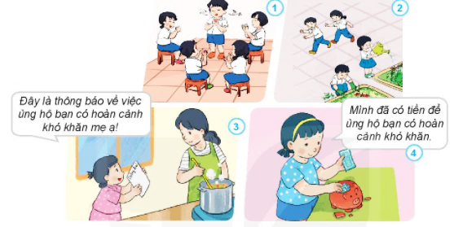


Bạn nào tự giác, bạn nào chưa tự giác tham gia các hoạt động ở trường? Vì sao?
Em đã tham gia hoạt động nào ở trường?
Hãy chia sẻ cùng các bạn.

Slide 9
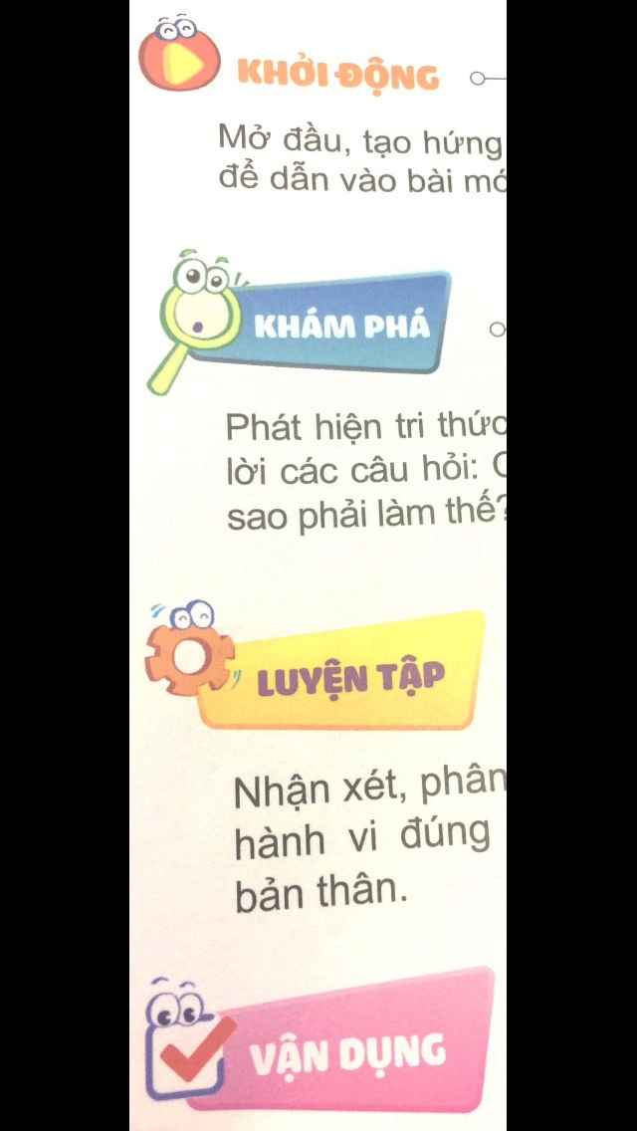
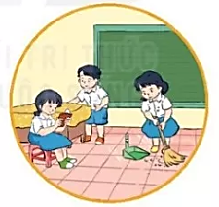
Em có lời khuyên gì cho bạn đang ngồi đọc truyện?
Kết luận : Em nên tự giác tham gia dọn dẹp vệ sinh lớp học cùng các bạn, không nên ngồi đọc truyện hay chơi đùa trong khi các bạn lớp mình đang tích cực làm việc.
Em rèn luyện thói quen tự giác tham gia các hoạt động ở trường.

Slide 10
Kết luận: HS cần trao đổi cách thực hiện công việc trường, lớp với bạn để nhắc nhau cùng rèn luyện và chia sẻ cách thực hiện linh hoạt nhằm đảm bảo đủ các buổi sinh hoạt dưới cờ, sinh hoạt lớp, tham gia nhiều nhất có thể vào các hoạt động đóng góp ủng hộ bạn nghèo, người khuyết tật… chăm sóc công trình măng non, sinh hoạt sao nhi đồng, vệ sinh trường lớp.

Slide 11

Tham gia hoạt động ở trường Tích cực, tự giác, hòa đồng bạn ơi!

Slide 12

BÀI HỌC ĐẾN ĐÂY LÀ KẾT THÚC
KÍNH CHÚC SỨC KHỎE QUÝ THẦY CÔ VÀ CÁC EM HỌC SINH

